Slide 1




PREVENDO DEMANDA DE TRANSPORTES PRIVADOS
COM LSTM (RNN)
Redes Neurais para Previsão de Requisições de Táxis utilizando NYC Open Data
Projeto de Inovação e Aplicação de Inteligência Artificial feito por:
Samuel França da Costa Pedrosa
linkedin.com/in/samuelfrancapedrosa
github.com/sampedrosa

Slide 2
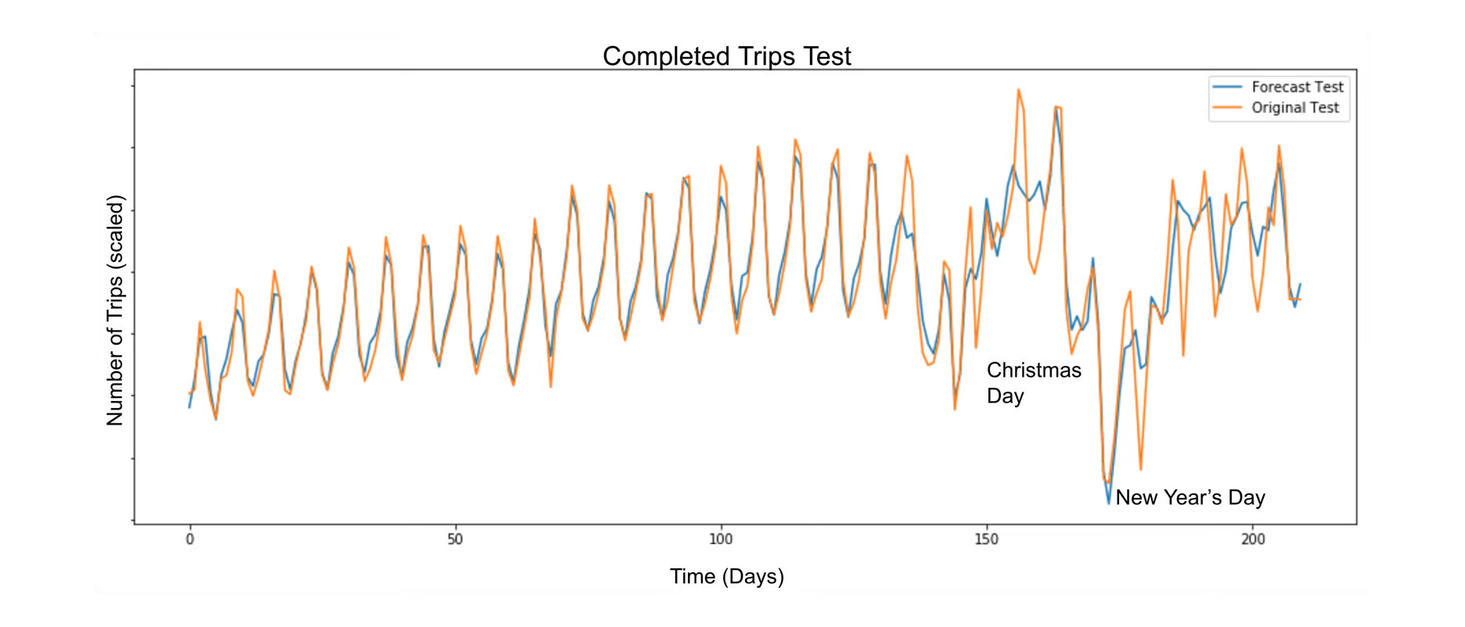
OBJETIVO
Esse projeto tem como função utilizar ferramentas e métodos da área de inteligência artificial, mais especificamente a rede neural LSTM, para previsão de demandas em certas localizações de transporte privado.
Como demonstração da aplicabilidade, é utilizado a base de dados de viagens de táxi coletada e disponibilizado pela prefeitura de Nova York para a NYC Open Data.
Ou seja, os resultados esperados são de obter o dataset, conseguir transformá-lo em uma Série-Temporal baseada na demanda em função do tempo, aplicar o LSTM e obter as previsões para datas futuras ou não informadas para o modelo.

Slide 3
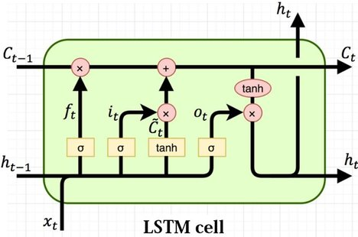
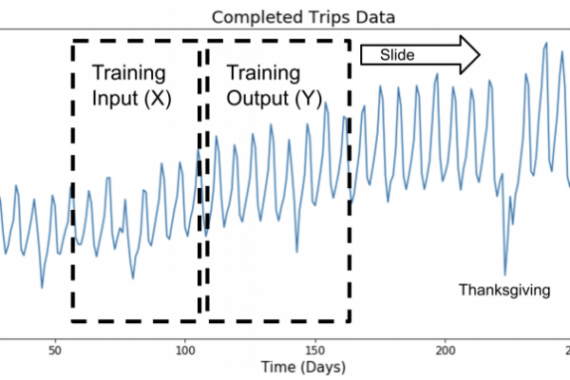
LSTM (LONG SHORT-TERM MEMORY)
É uma Rede Neural Recorrente que guarda informações do processamento neural durante várias execuções.
Idealmente aplicável em features e targets seriais, geralmente vinculados ao tempo.
Possui uma Entrada (X) de um período de tempo anterior e Saída (Y) de um período geralmente menor do tempo posterior.

Slide 4
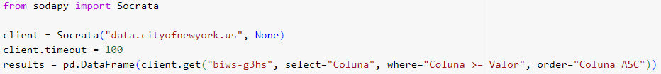
BASE DE DADOS
NYC Open Data
O NYC Open Data é um conjunto de datasets abertos gerados por agências e parcerias da prefeitura de Nova York com intuito de manter transparência e acessibilidade das informações.
Utiliza os serviços da Socrata que é uma empresa B2G de plataformas de base de dados. Possui uma API própria capaz de obter acesso aos dados utilizando chamadas otimizadas de CRUD e formatos específicos.

Slide 5
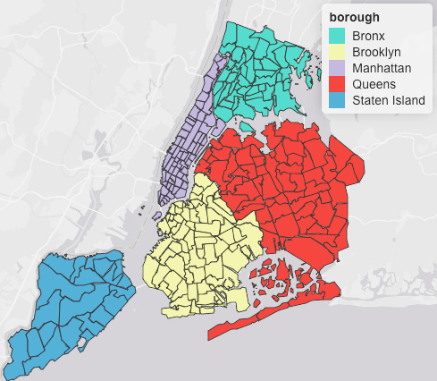
BASE DE DADOS
Yellow Taxi Trip Data
Uma das bases de dados do NYC Open Data é o Yellow Taxi Trip Data que é basicamente os registros de todas as viagens de táxi que ocorreram na cidade de nova york desde 2009.
Contém diversas informações como a data, horário e localização do embarque e desembarque, distância percorrida, valor, gorjeta e etc.
Nesse projeto, o foco é analisar apenas a data-horário e localização das viagens, então é coletado apenas essas duas colunas. Além disso é obtido os registros das 263 Zonas de Táxi e seu GeoJSON para plotagem do mapa, disponibilizado também pela NYC Open Data.
263 Zonas de Táxi em Nova York

Slide 6
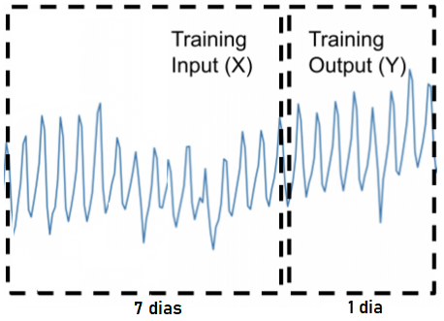
FORMATAÇÃO DOS DADOS
Como o nível de processamento é limitado e o objetivo do projeto é apenas demonstrativo, será utilizado apenas o dataset de 2019 com 7 dias de Entrada (INPUT) e 1 dia de Saída (OUTPUT ).
A validação do teste será feita com os as entradas e saídas de teste que serão os últimos períodos da base de dados.
Ou seja, o objetivo é:
Prever um Dia baseado na Semana anterior.

Slide 7
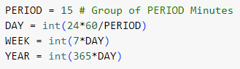
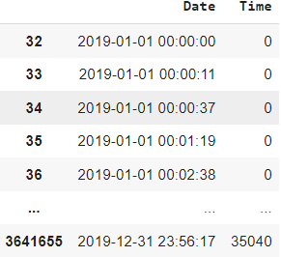
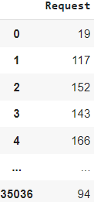
TRATAMENTO DE DADOS
Para a aplicação do dataset, é necessário um tratamento de dados:
Padronização das Datas.
Excluir datas erradas ou nulas.
Transformar as datas em um Tempo Percorrido.
Definir uma constante de Período de Tempo.
Definir as Requisições com agrupamento pelo Período.
Período (PERIOD) é a unidade mínima em minutos do tempo para agrupamento, é inversamente proporcional ao tempo de processamento do LSTM.

Slide 8
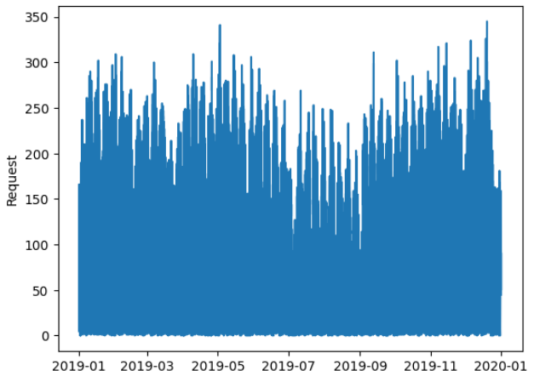
ANÁLISE DOS DADOS
Os dados podem ser analisados de várias formas, o mais intuitivo é observar o comportamento diário, semanal e mensal, uma vez que os dados são temporais.
Os dados visualizados separadamente por zonas vão adotar comportamentos diferentes, como por exemplo uma zona de muita movimentação em Manhattan comparada com uma zona mais calma de Queens ou mesmo uma zona afastada de Staten Island com poucas corridas de táxi.
Os picos ou comportamentos especiais são importantes de se manter, pois podem ser características de feriados, datas comemorativas ou até acidentes.
Demanda Total do Ano

Slide 9
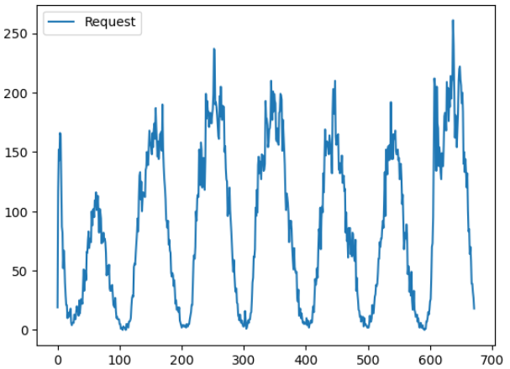
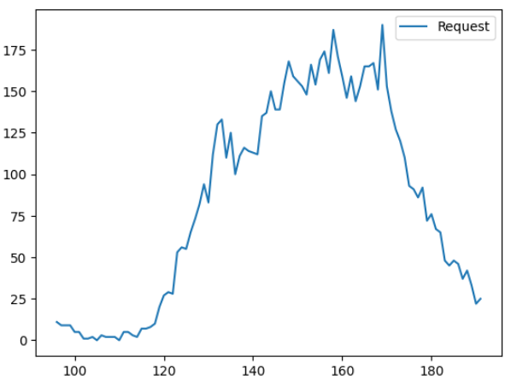
ANÁLISE DOS DADOS
Demanda em uma Zona de Manhattan
Semana
Dia
TER
SAB
18:00
QUA
QUI
SEG
SEX
12:00
08:00
DOM
22:00
00:00

Slide 10
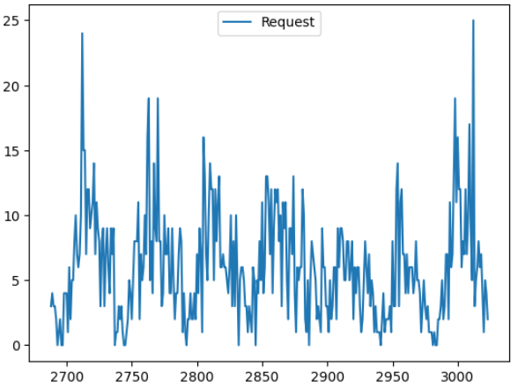
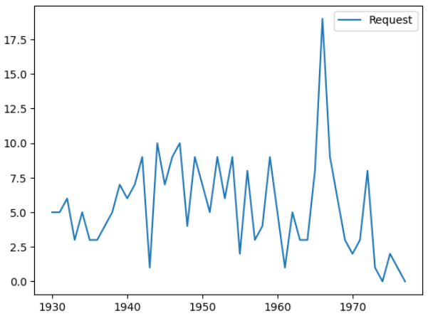
ANÁLISE DOS DADOS
Demanda em uma Zona de Queens
Semana
Dia
DOM
SAB
18:00
SEG
TER
SEX
QUA
08:00
QUI
22:00
00:00

Slide 11
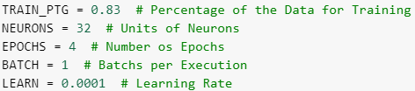
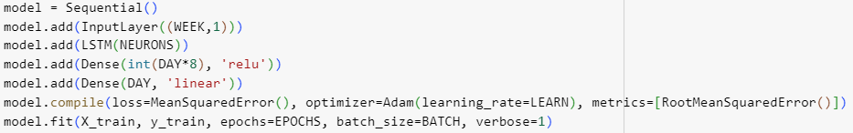
FORMATAÇÃO DO MODELO
O método LSTM utilizado foi o do TensorFlow Keras juntamente com todo seu kit de redes neurais. Basicamente a arquitetura da RNN consiste de uma camada de entrada, o processamento de longa memória de curto-prazo e duas camadas de saída.
O modelo possui os seguintes Hiperparâmetros:

Slide 12
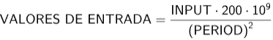
TREINAMENTO DO MODELO
Após a criação do modelo, basta treiná-lo aplicando as métricas para validação e depois conferir os resultados das previsões.
O grande desafio é o tempo de processamento, uma vez que dependendo dos hiperparâmetros passados, a compilação de todas as zonas pode demorar dias.
Os resultados do treinamento do modelo de todas as zonas é mais eficiente se compilado em um serviço de nuvem como AWS e Azure. Entretanto é possível obter resultados interessantes em uma mesma máquina caso haja paciência.
Cálculo da quantidade de valores que serão recebidos pela rede neural como entrada:
INP/PER | 01 (min) | 15 (min) | 30 (min)
03 (dias) | 600 bi | 2,6 bi | 0,6 bi
07 (dias) | 1,4 tri | 6,2 bi | 1.5 bi
15 (dias) | 3 tri | 13,3 bi | 3.3 bi

Slide 13
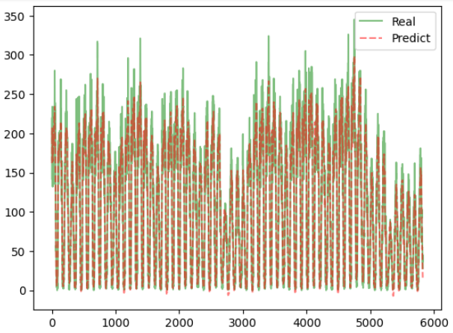
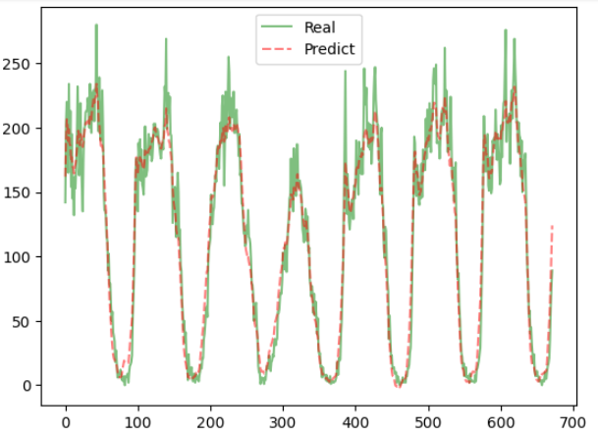
VALIDAÇÃO DO MODELO
Utilizando:
Período: 15
Porcentagem de Treino: 15%
Unidades de Neurônios: 32
Epochs: 4
Para validação do modelo LSTM, é testado com uma zona (237) para validar os resultados e depois compilar com o restante das zonas.
Total
Semana

Slide 14
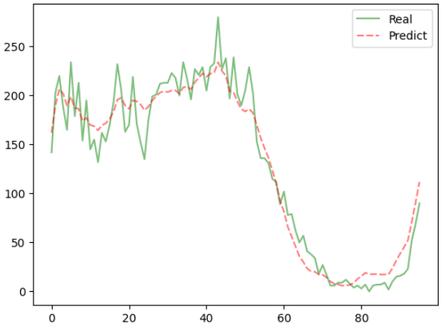
VALIDAÇÃO DO MODELO
R2: 0.97%
Loss: 0.0075
RMSE: 0.08
Erro Absoluto: 11.5
Desvio Padrão: 15.4
Tempo: 20 Minutos
Dessa maneira, é possível perceber que o resultado é satisfatório com um tempo razoável de processamento, algo importante uma vez que serão realizados 263 modelos, um para cada zona.

Slide 15
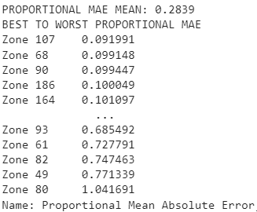
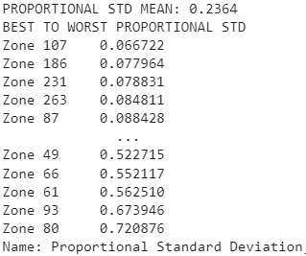
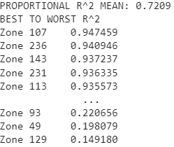
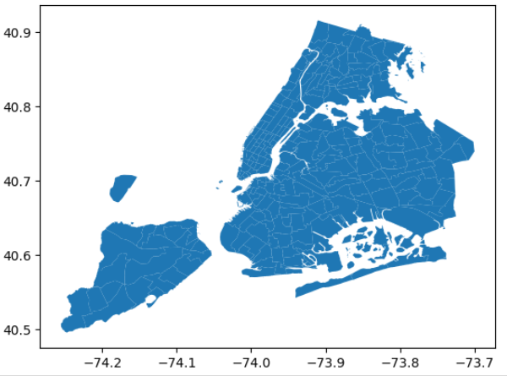
VALIDAÇÃO COMPLETA
Após usar a mesma arquitetura para todas as zonas, obtem-se os resultados a serem validados:
GeoJSON de Nova York
A plotagem do mapa de calor pode ser feita com os resultados utilizando o geopandas e obtendo o GeoJSON do NYC Open Data.

Slide 16
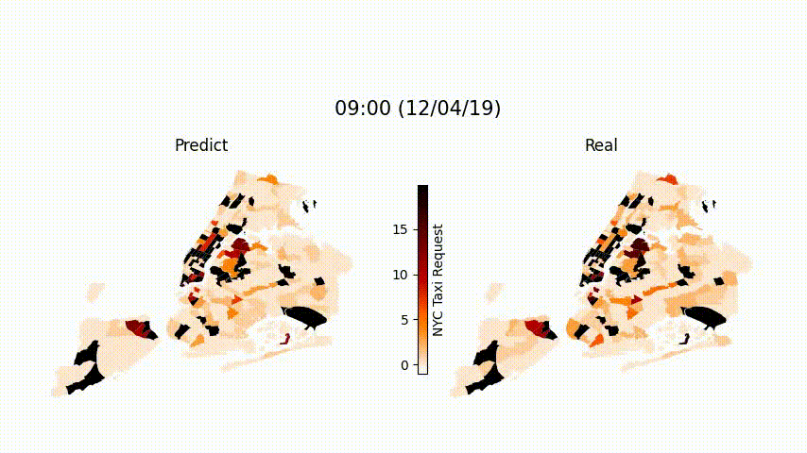
RESULTADO

Slide 17
CONCLUSÃO
Após a validação dos resultados é possível concluir que o LSTM consegue ser uma grande ferramenta de aplicações para previsibilidade e compreensão das demandas de transportes privados em específicas localizações. Isso abre margem para abordagens similares com outros tipos de dados semelhantes, como demanda de transporte público, policiamento ou outros serviços de assistência momentânea.
Entretanto dois grandes desafios descobertos desse tipo de aplicação são:
Desafio da Coleta de Dados: No caso deste projeto a coleta de dados é feita de forma eficiente pela prefeitura de Nova York, garantindo uma abertura para as metodologias, porém em outros casos nem sempre isso acontece, como por exemplo transportes públicos em cidades brasileiras.
Desafio de Processamento: A quantidade de dados aumenta exponencialmente a necessidade computacional, para melhores resultados seria necessário uma entrada com mais períodos e uma arquitetura da rede neural mais robusta, além, claro, do volume total dos dados. Idealmente seria mais dinâmico um processamento distribuído em nuvem.

Slide 18
REFERÊNCIAS
Engineering Extreme Event Forecasting at Uber with Recurrent Neural Networks uber.com/en-BR/blog/neural-networks
Time-series Extreme Event Forecasting with Neural Networks at Uber
cs.columbia.edu/~lierranli/publications/TSW2017_paper.pdf
Open Data for All New Yorkers
opendata.cityofnewyork.us

